Slide 1
Mr bin
L’elettrodomestico che fa la raccolta differenziata da solo!

Slide 2
Write here
Perché è nato Mr bin?
La nostra idea è nata dalla constatazione di un problema comune nel fare la raccolta differenziata

Slide 5
Ma la vera domanda è: Mr Bin o Mr.Bean?
Mr Bin è un dibone Smart che aiuta gli utenti nella raccolta differenziata. È in grado di dividere i rifiuti autonomamente e successivamente di comprimerli!

Slide 8
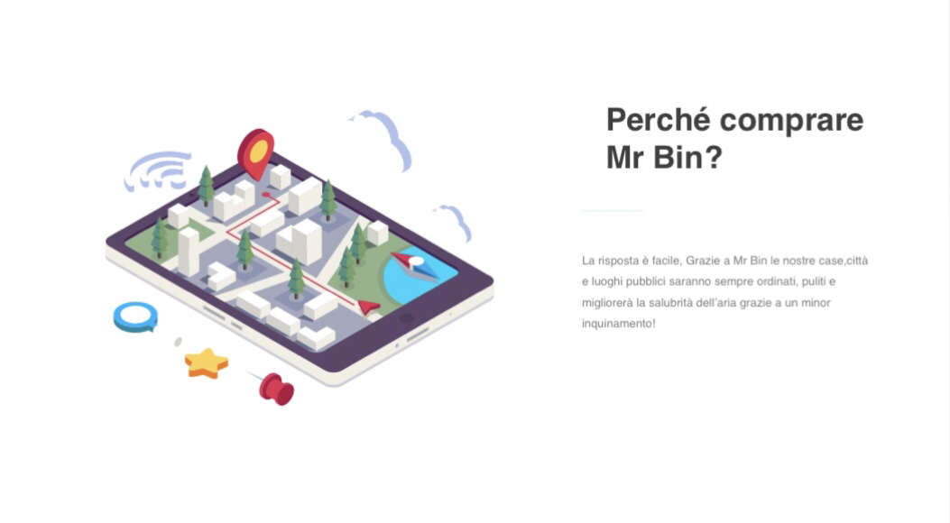

Slide 9
Smart bin è una cooperativa nata per favorire l’ormai indispensabile raccolta differenziata
Offriamo prodotti semplici e di facile utilizzo che costituiscono un grandissimo ausilio nello smistamento dei rifiuti in modo da aiutarne il riciclaggio.

Slide 10
Mr bin sarà un elettrodomestico di dimensioni tali che possa essere integrato negli alloggiamenti standard dei mobili da cucina e con un unico foro per l’inserimento dei rifiuti.
01
Grazie ad uno spettrofotometro e un software in grado di riconoscere la tipologia di rifiuto, la selezione del cestino corretto verrà effettuata autonomamente.

Slide 11
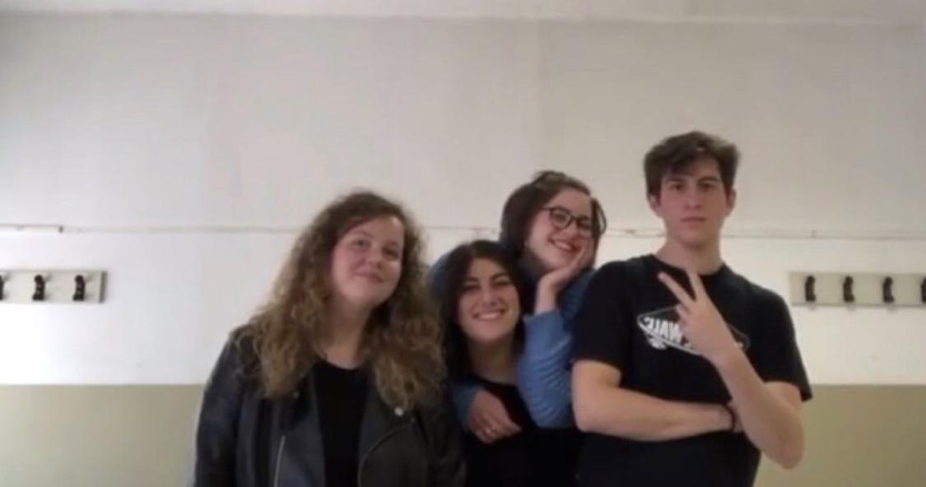
Smart bin
Pertanto, si impegna a garantire una corretta suddivisione dei rifiuti al fine di trasformare in valore ciò che è rifiuti in partenza!

